Slide 1

Deep Convolutional Models:
Case studies
延时文字

Slide 2
主目录
CONTENTS
Outline:
Classic networks:
LeNet-5
AlexNet
VGGNet
ResNet
InceptionNet

Slide 3
LeNet-5
LeNet-5模型是由纽约大学提出的经典卷积神经网络模型，该模型主要是用来识别手写体，曾被广泛应用于识别美国银行支票的手写体识别。
输入-卷积-池化-卷积-池化-全连接-输出
随着模型层次越来越深，图像的高度和宽度在缩小，通道数量在增加

Slide 4
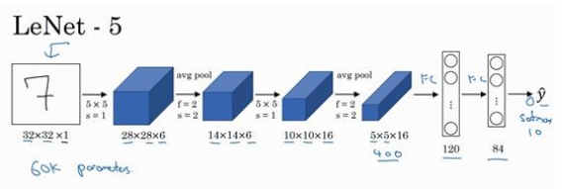
LeNet-5
输入：32×32×1
Conv_1：f=5，s=1，6个filter，no padding，输出矩阵大小：28×28×6
Pool_1：average pooling， f=2，s=2，输出矩阵大小为 14×14×6
Conv_2：f=5，s=1，16个filter，no padding，输出矩阵大小：10×10×16
Pool_2： average pooling，f=2，s=2，输出矩阵大小： 5×5×16
FC_3： num_units=120
FC_4： num_units=84
OutPut：num_units=10
延时符

Slide 5
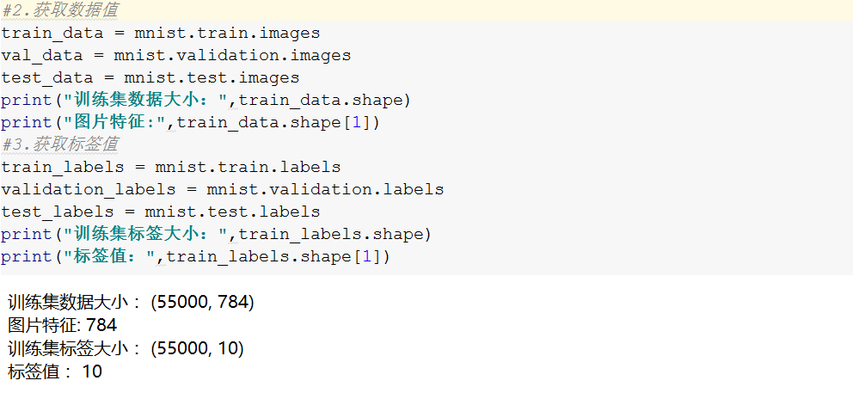
Code
延时符

Slide 6
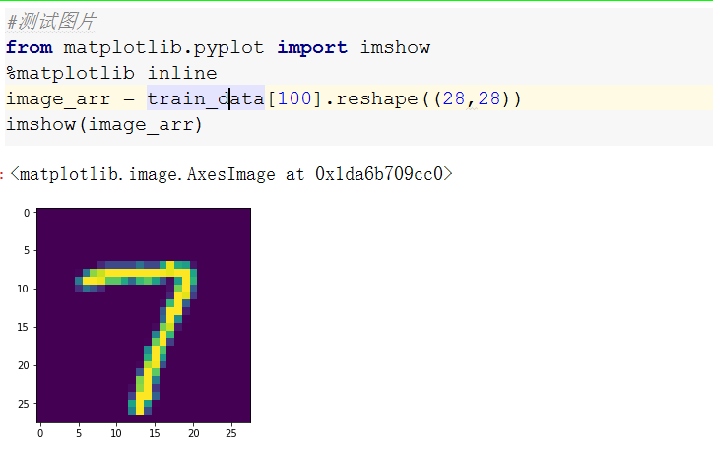
Code
延时符

Slide 7
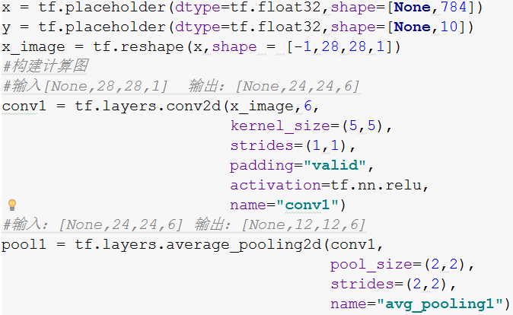
Code
延时符

Slide 8
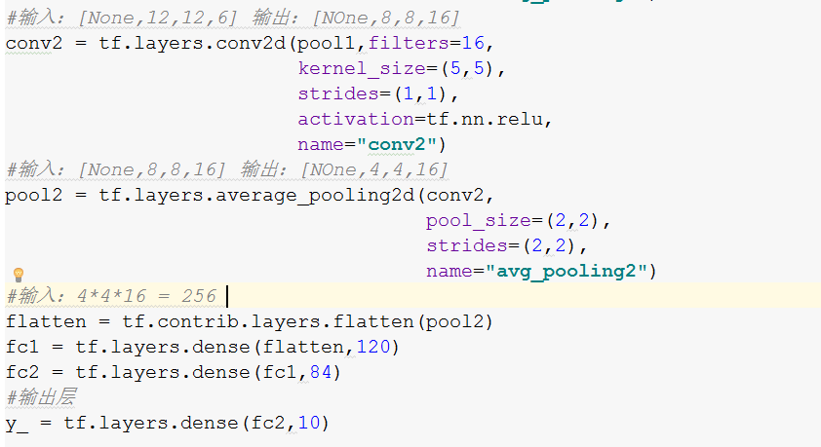
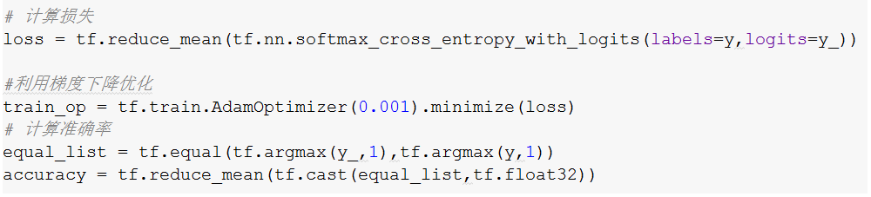
Code
延时符

Slide 9
AlexNet
与LeNet-5很相似，但是网络更深更宽，采用了2-GPU并行结构
首次采用ReLu作为激活函数
采用sigmoid等函数，反向传播求误差梯度时，求导计算量很大
对于深层网络，sigmoid函数反向传播时，很容易产生梯度消失的情况（在sigmoid接近饱和区时，变化太缓慢，导数趋近于0）
Relu会使一部分神经元（x负轴）的输出为0，造成了网络的稀疏性，大大减少运算量
在CNN中使用重叠的最大池化。此前CNN中普遍使用平均池化。AlexNet全部使用最大池化，避免平均池化的模糊化效果。并且AlexNet中提出让步长比池化核的尺寸小，这样池化层的输出之间会有重叠和覆盖，提升了特征的丰富性。
全连接层后有一个特殊的dropout层，即从4096个节点中随机将一些节点进行了值清零操作，随机忽略一些神经元，避免过拟合

Slide 10
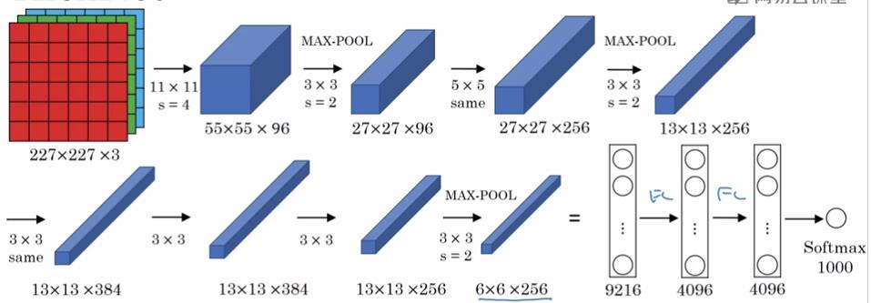
AlexNet
网络结构：
第一个卷积层
输入227*227*3
Stride=4,f=11,有96个filter
输出大小=（227-11）/4+1=55

Slide 11
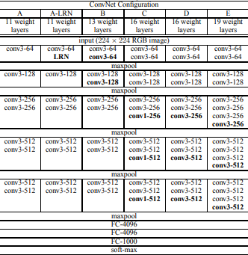
VGGNet
相对于AlexNet来说网络层次更深更宽
专注于构建卷积层的简单网络
利用小卷积核代替大卷积核，相对于之前的11*11和5*5来说多用3*3和1*1的
卷积层都是same卷积，下采样完全由max_pooling实现

Slide 12
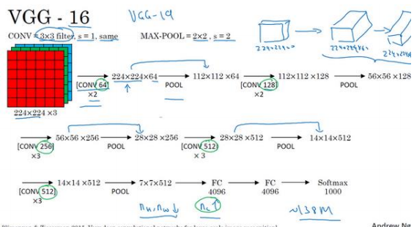
VGGNet-16
第一个卷积块:
①进行两次卷积：Kernel=(3,3,64），
Padding=same，
Stride=1，
输入224x224x3，
Activation=ReLu，
输出为224x224x64。
②Maxpooling：
Kernel=(2,2)，
Padding=valid,
Stride=2，
输出：112x112x64。
这种网络结构很规整，都是几个卷积层后面跟着可以压缩图像大小的池化层，池化层缩小图像的高度和宽度。同时，卷积层的过滤器数量变化存在一定的规律，由 64 翻倍变成 128，再到 256 和 512。

Slide 13
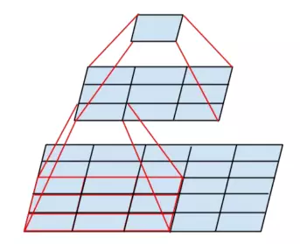
VGGNet
VGGNET全部使用3×3的卷积核和2×2的池化核
特征图的空间分辨率单调递减，特征图的通道数单调递增。
特点
多使用3×3的卷积核的优点：
①2次3x3的卷积相当于一个5x5Kernel的卷积，有相同的视野域
②相当于多做了一次非线性变换，可能能学习到更多的东西
③参数数目减少28%
参数数目：input_channel*(kernel_size*kernel_size)*output_channel

Slide 14
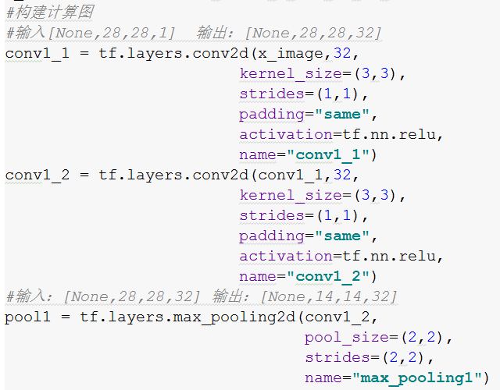
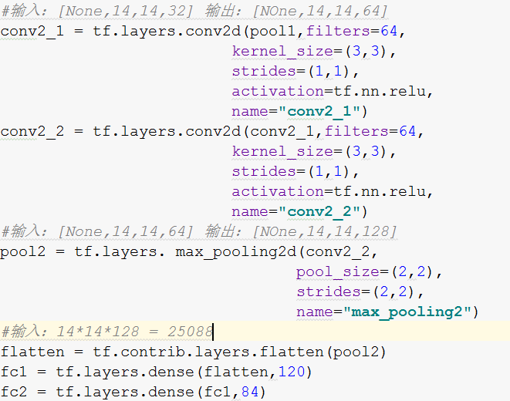

Code
延时符

Slide 15
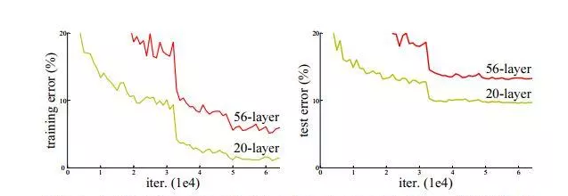
Problem
我们的一般印象当中，深度学习愈是深（复杂，参数多）愈是有着更强的表达能力。凭着这一基本准则CNN分类网络自Alexnet的5层发展到了VGG的16乃至19层。可后来我们发现深度CNN网络达到一定深度后再一味地增加层数并不能带来进一步地分类性能提高，反而会招致网络收敛变得更慢，test dataset的分类准确率也变得更差。排除数据集过小带来的模型过拟合等问题后，发现过深的网络仍然还会使分类准确度下降（相对于较浅些的网络而言）。

Slide 16
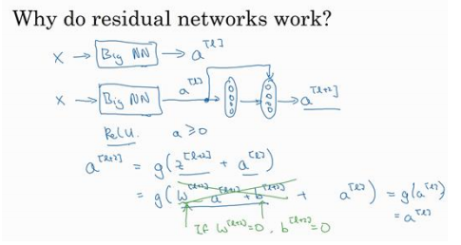
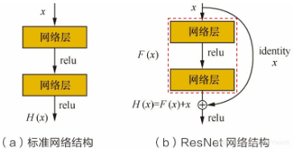
ResNet
假设：深层网络更难优化而非深层网络学不到东西
深层网络是可以和浅层网络持平的
用一个神经网络去拟合H(x)=x这样的恒等映射比用一个神经网络去拟合F(x)=0这样的0映射要难。因为拟合F(x)=0的时候，只需要将权重和偏置都逼近0就可以了
𝑎 [𝑙+2] = 𝑔(𝑊[𝑙+2]𝑎 [𝑙+1] + 𝑏 [𝑙+2] + 𝑎 [𝑙] )

Slide 17
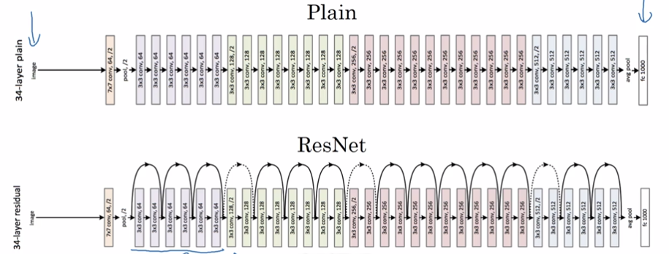
Residual block
卷积神经网络基本运算演示
延时符

Slide 18
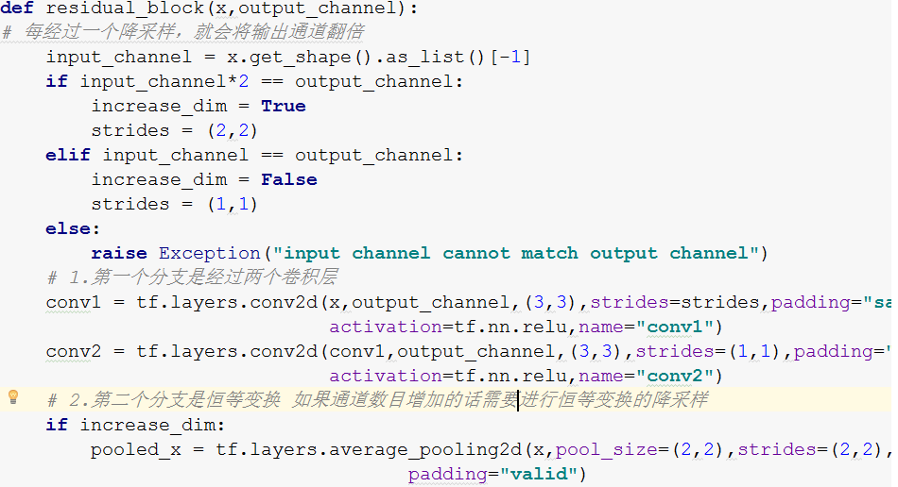
Code

Slide 19
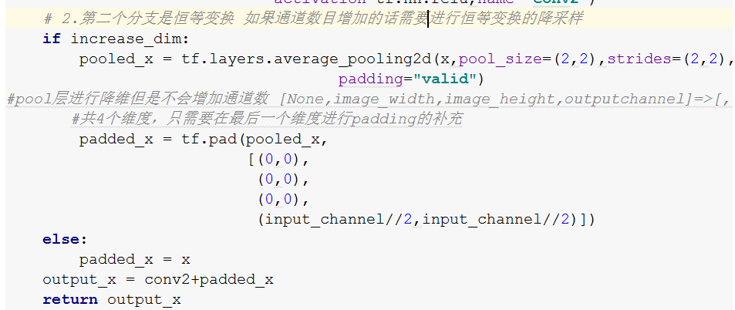
Code

Slide 20
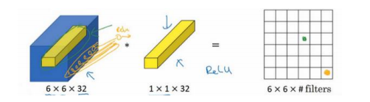
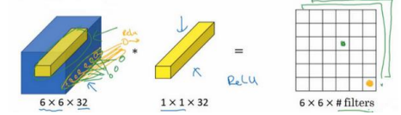
1×1 convolutions
1×1卷积核的理解：
如果把1×1×32卷积核看成是32个权重W，输入张量运算的1×1×32部分为输入x，那么每一个卷积操作相当于一个Wx过程，然后应用relu函数，多个卷积核就是多个神经元，相当于一个全连接网络。
如果过滤器不止一个，而是多个，就好像有多个神经单元，其输入内容为一 个切片上所有数字，输出结果是 6×6 过滤器数量。

Slide 21
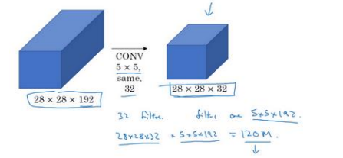
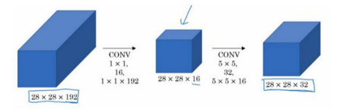
1×1 convolutions
放缩通道数目，保证效果的同时，减少计算量和参数量
参数数目
192*5*5*32=153.6k
192*1*1*16+16*5*5*32 ≈ 15.9k
计算量
192*5*5*28*28*32 ≈ 120 million
28 * 28 * 16* 1 * 1 * 192+28 * 28 * 32 * 5 * 16 * 16≈ 12.4 million
2. 增加非线性,使得网络可以表达更加复杂的特征

Slide 22
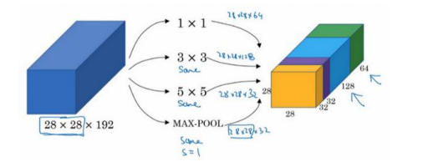
InceptionNet
Motivation for inception network
构建卷积层时，要决定过滤器的大小究竟是 1×1，3×3 还 是 5×5，或者要不要添加池化层。
Inception 网络基本思想是不需要人为决定使用哪个过滤器或者是否需要池化，而是由网络 自行确定这些参数，你可以给网络添加这些参数的所有可能值，然后把这些输出连接起来， 让网络自己学习它需要什么样的参数，采用哪些过滤器组合。

Slide 23
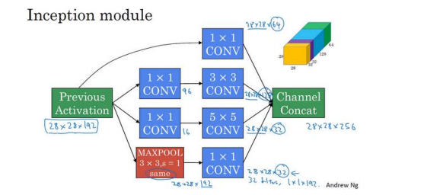
Inception module
一层上使用多种卷积核，可以看到不同的视野域
以往普通卷积操作同时考虑通道和区域改变，分组卷积可先只考虑区域，然后再考虑通道。实现了通道和区域的分离。

Slide 24
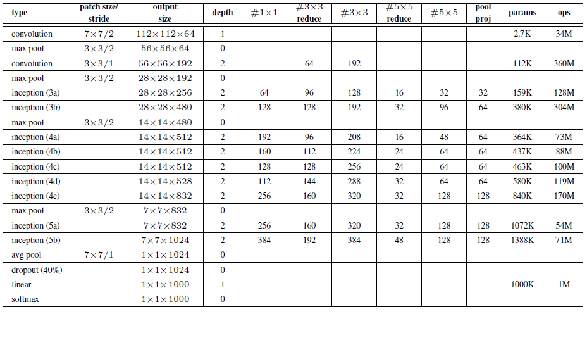
Inception V1
注：上表中的“#3x3 reduce”，“#5x5 reduce”表示在3x3，5x5卷积操作之前使用了1x1卷积的数量。

Slide 25
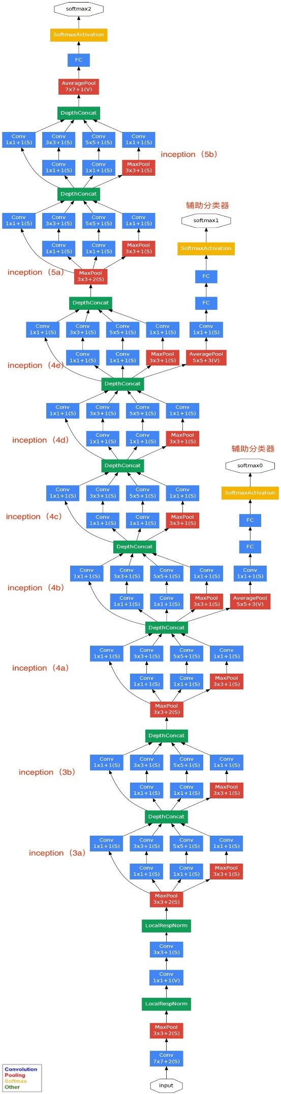
GoogLeNet
（1）网络最后采用了average pooling（平均池化）来代替全连接层，但是，实际在最后还是加了一个全连接层，主要是为了方便对输出进行灵活调整； （2）虽然移除了全连接，但是网络中依然使用了Dropout ; （3）为了避免梯度消失，网络额外增加了2个辅助的softmax用于向前传导梯度（辅助分类器）。辅助分类器是将中间某一层的输出用作分类，并按一个较小的权重（0.3）加到最终分类结果中，这样相当于做了模型融合，同时给网络增加了反向传播的梯度信号，也提供了额外的正则化。

Slide 26
总结
从LeNET到AlexNet到VGGNet，使得网络变得更深更宽
ResNET解决了不能再加深网络层次的问题
InceptionNet对于工程上的优化主要是在同样的参数量上更有效率

Slide 27
THANKS
延时符

